Slide 1

Presentación Grupal Estadística Matutino
Comparación de las Varianzas de dos poblaciones

Slide 2
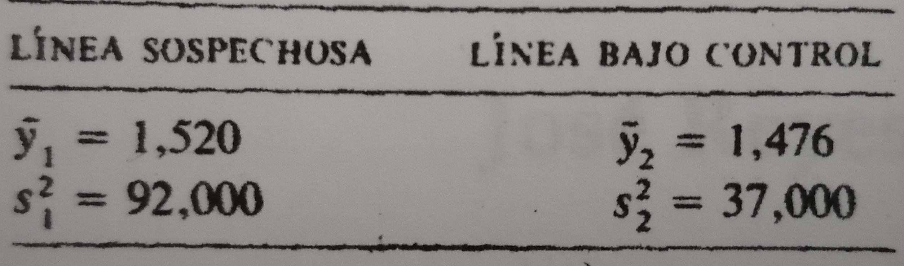
Ejercicio 9.28
La estabilidad en las mediciones de las características de un producto manufacturado es importante para mantener la calidad de producto. De hecho en ocasiones resulta preferible tener poca variación al medir las características importantes del producto y que el promedio esté un poco sesgado a tener mucha variabilidad y un valor medio correcto. La segunda situación puede producir mayor porcentaje de productos defectuosos que la primera. Un fabricante de bombillas eléctricas sospecha que una de sus líneas de producción está produciendo bombillas con mayor variación en la longitud de vida. Para probar su suposición, compara n=50 bombillas seleccionadas aleatoriamente de la línea sospechosa y n=50 de la línea que parece bajo control. A continuación se detalla mayor información.

Slide 3

¿Considera que estos datos presentan suficiente evidencia para indicar que las bombillas producidas por la línea sospechosa poseen una mayor varianza en longitud de vida que aquellos producidos por la línea que se supone bajo control?
Use α= 0.05
Datos:
n1 = n2 = 50
v1 = v2 = n – 1 = 49
Hipotesis --> Ho:${ σ}_{1}^{2 }= σ_{2}^{2}$
Ha: $σ_{1}^{2}> σ_{2}^{2}$
Tipo de Prueba: 1 cola
Estadística de prueba: F = $\frac{s_{2}^{2}}{s_{1}^{2}}= \frac{{(37,000)}^{2}}{{(92,000)}^{2}}=0.1617$
α = 0.05
F = 49, 49, 0.95 = 1.69
F = 49, 49, 0.05 = $\frac{1}{1.69}=0.5917$

